Slide 1
Kartojimas VII

Slide 2
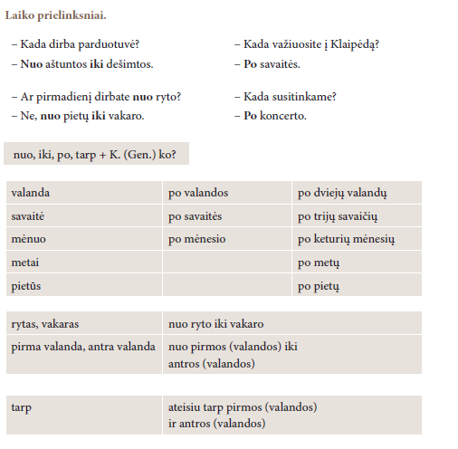

Slide 3
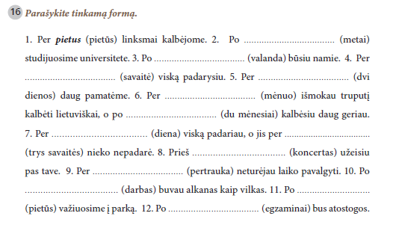

Slide 4
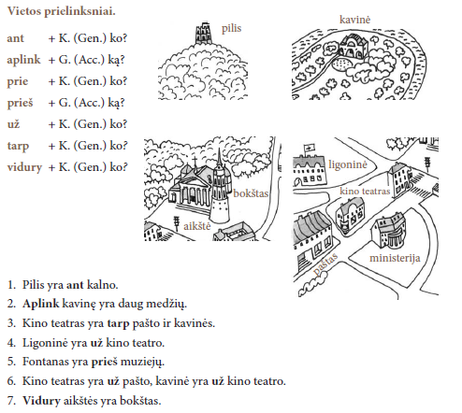

Slide 5
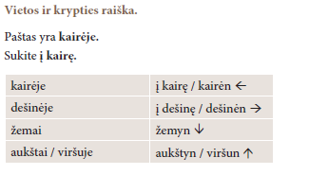

Slide 6
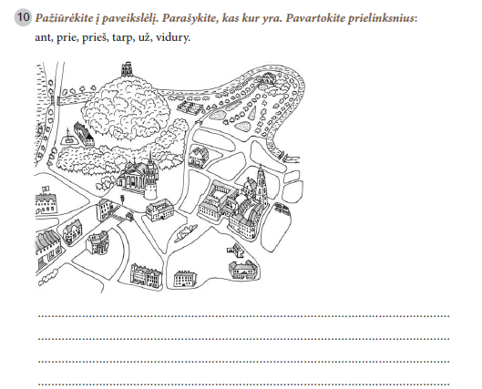

Slide 7
A2.2 lygis

Slide 8
Ką kalbantysis nori nuomotis? Butą
Kiek kainuoja butas? 250 eur
Kokiame rajone yra butas? Paupyje, prie parko
Ar namas triukšmingoje vietoje? -
Kokio dydžio butas? 60 metrų
Kelintame aukšte yra butas? Trečiame aukšte
Koks buto adresas? Pasakų g. 36

Slide 9
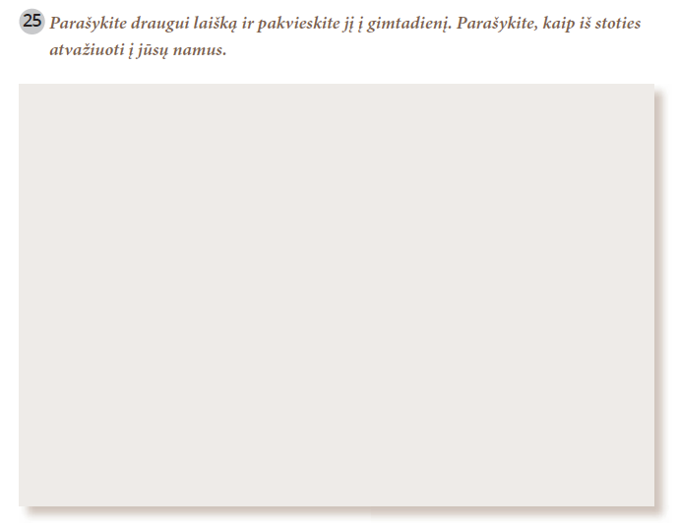
Namų darbai

